Slide 1
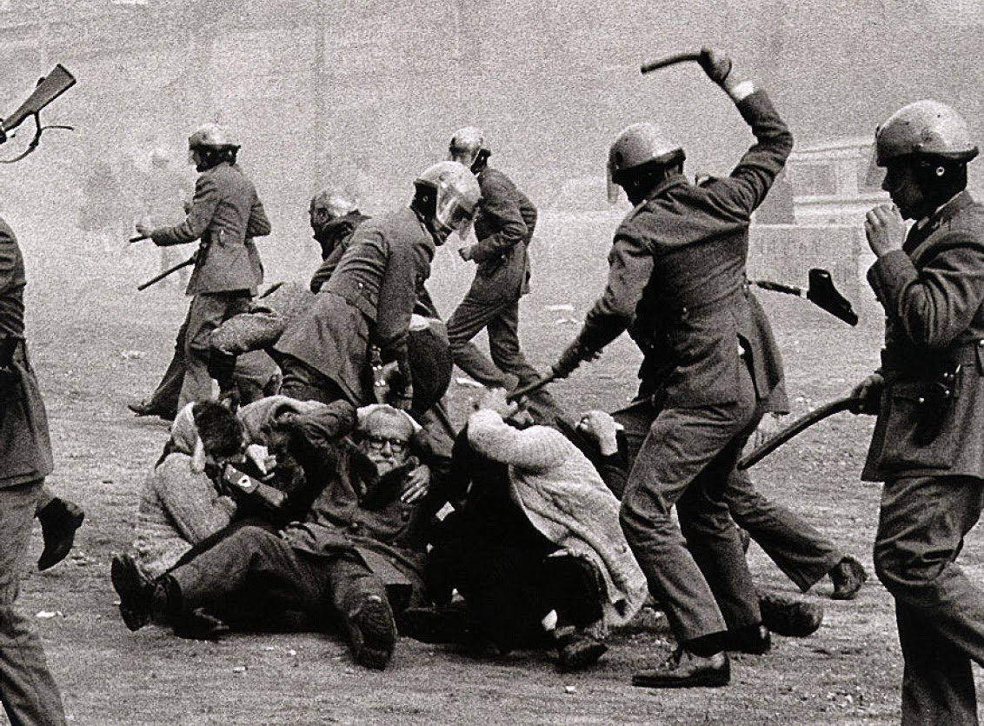
A OPOSICIÓN Ó FRANQUISMO

Slide 2
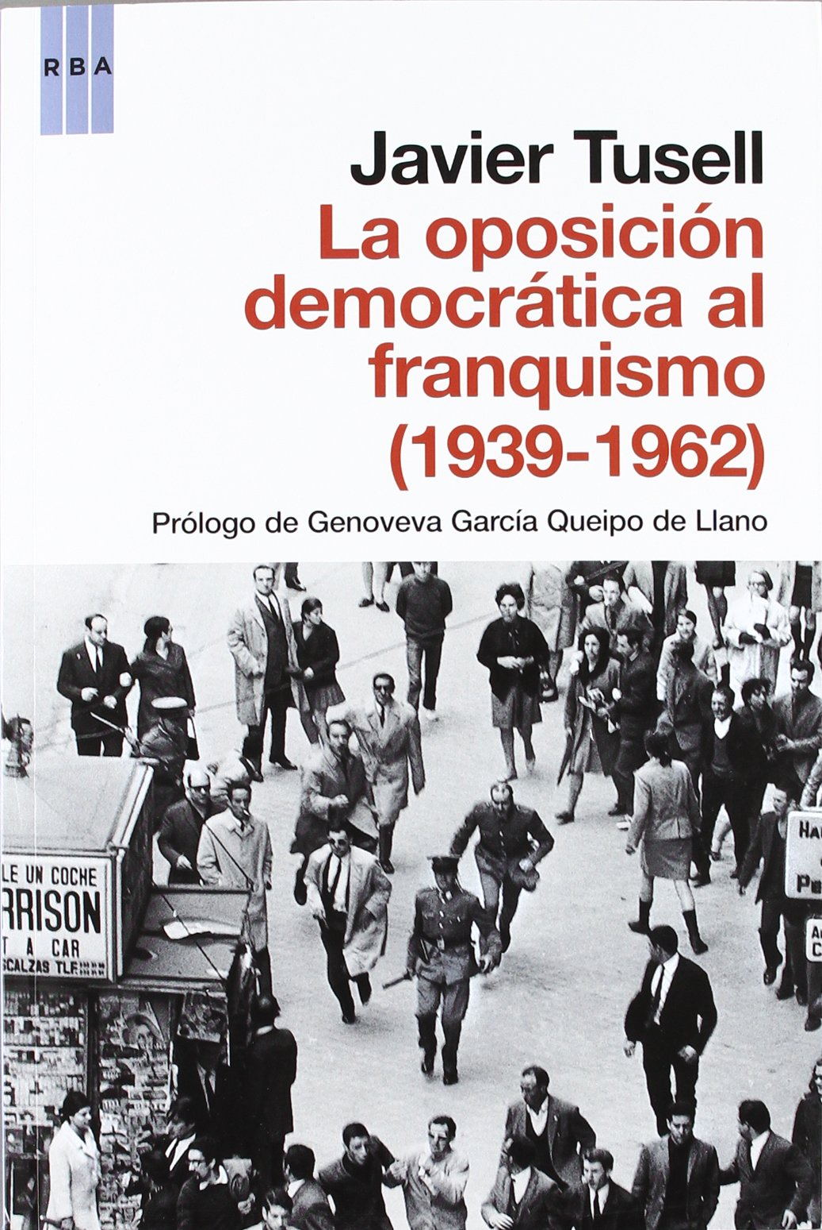
Desde os inicios do Franquismo tanto no interior como no exterior irase formando unha oposición ó Réxime que irá evolucionando en relación coas circunstancias internacionais e a propia consolidación do Réxime franquista.
Podemos sinalar 2 grandes etapas:
Etapa de posguerra, ata 1959
Desde 1960: coincide co desenvolvemento económico e as transformacións sociais que se van dar nos últimos anos do franquismo.

Slide 3
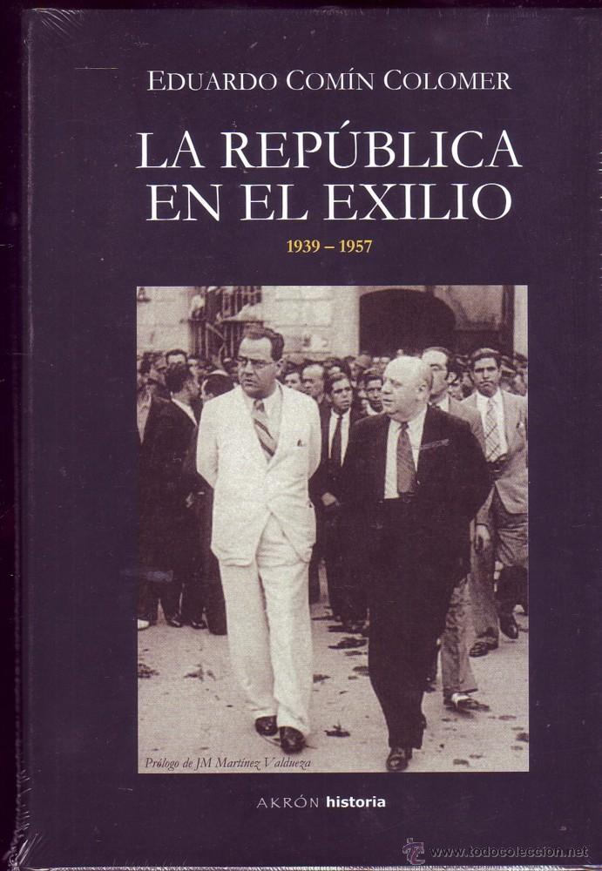
OPOSICIÓN DURANTE A POSGUERRA.1939-1959
1,1, OPOSICIÓN EXTERIOR:
Os grupos políticos republicanos tiveron necesariamente que acudir ó exilio. A realidade da oposición no exilio vai ser:
A falta de cohesión e obxectivos comúns entre uns partidos políticos divididos.
A división política que xa se evidenciara ó final da guerra entre, por unha banda, socialistas, anarquistas e republicanos e, pola outra, comunistas, continuará na inmediata posguerra, e asentarase durante a Guerra Fría cun PCE illado e rexeitado polas outras forzas políticas.

Slide 4
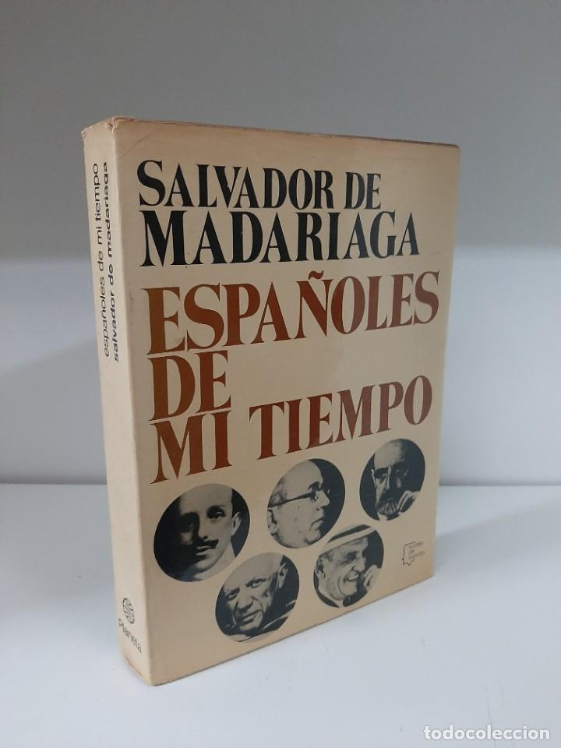
O labor da oposición no exilio centrarase nas publicacións e manifestacións contra o Franquismo, máis que pola actividade política. Destaca o polígrafo de A Coruña, Salvador de Madariaga, que se converterá no principal crítico do exterior contra Franco.
Os partidos republicanos acabarán por carecer de apoio internacional e anarquistas e socialistas empezarán a priorizar para España a recuperación da democracia, máis que apostar por un réxime republicano.

Slide 5
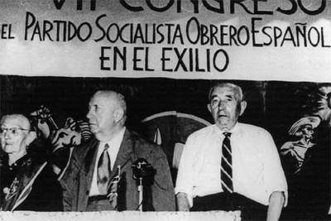
Parte dos anarquistas e os socialistas liderados por Indalecio Prieto, ó redor de 1945, trala derrota de Alemaña e a vitoria dos aliados, van apoiar iniciativas para achegarse á colaboración cos monárquicos.
En 1944, crendo que o réxime de Franco caería, fórmase a
Alianza Nacional de Forzas Democráticas: unión de anarquistas, socialistas e republicanos que pretenden un achegamento a monárquicos para restablecer liberdades e convocar eleccións xerais.

Slide 6
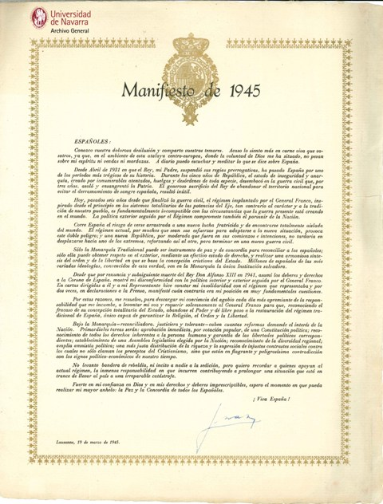
Nesta conxuntura ía cobrando forza a posibilidade da implantación da Monarquía na persoa de Xoán de Borbón (fillo de Afonso XIII e pai do futuro Rei Xoán Carlos).
O propio Xoán vai intentar acadar apoios, tanto na dereita, con carlistas, como cara á esquerda, socialistas e sectores moderados dos anarquistas, agás os comunistas.
En 1945, no Manifesto de Lausana, Don Xoán postúlase como Rei de todos os españois. Unha das debilidades desta opción é que no interior de España, a elite militar e económica monárquica, non está disposta a romper co Franquismo, pois apostan máis pola tranquilidade social que aporta o réxime de Franco que por unha aventura política.

Slide 7
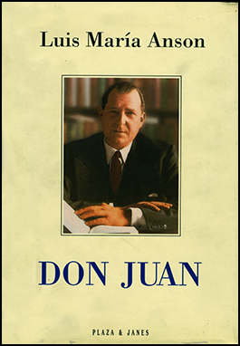
Estas iniciativas van supoñer o enfrontamento entre Franco e Xoán de Borbón e a resposta do Réxime coa Lei de Sucesión do Estado de 1947, que declara a España como reino, pero que recoñece a Franco como Xefe de Estado vitalicio e recaendo unicamente na súa persoa a elección do seu sucesor a título de Rei.
En 1948 os socialistas liderados por Indalecio Prieto e influídos pola Guerra Fría afirman o seu anti comunismo e o seu posibilismo na forma de goberno (aceptando tanto República como a Monarquía) e firman o Pacto de San Xoán de Luz cos monárquicos.

Slide 8
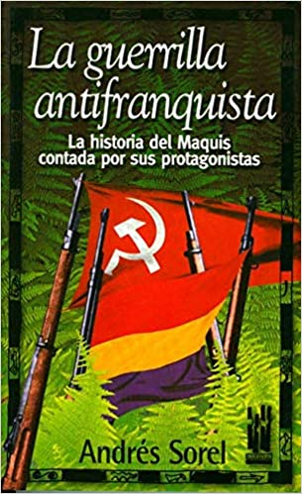
1.2. OPOSICIÓN NO INTERIOR A GUERRILLA.
Desde o levantamento militar fóronse formando nas zonas montañosas de Galicia, León, Asturias, Cantabria, Huelva... grupos de fuxidos co único obxectivo de sobrevivir á represión franquista.
Tralo fin da guerra, para evitar a represión, as denuncias, detencións, ec, unha nova vaga de fuxidos, con experiencia bélica, sumarase cos obxectivos de sobrevivir e oporse á Ditadura.
En principio os grupos formáronse por relación de veciñanza, amizade e parentesco e reunían a escapados de distintas ideoloxías: republicanos, socialistas, anarquistas..

Slide 9
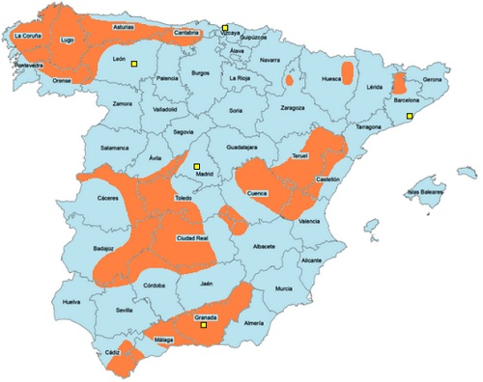
Entre 1944 e 1952, uns 10000 guerrilleiros actuaron nos principais sistemas montañosos de España.
O PCE tratará de aportarlle á Guerrilla a organización, conciencia política, sentido nacional e disciplina militar coa creación das
Agrupacións de Guerrilleiros Españois
( 6 Agrupacións, a 4ª era a de Galicia, mailas de Málaga, Granada, Levante e Aragón). As súas zonas principais de actuación serán Asturias, León, Sistema Ibérico, Andalucía e Galicia.

Slide 10
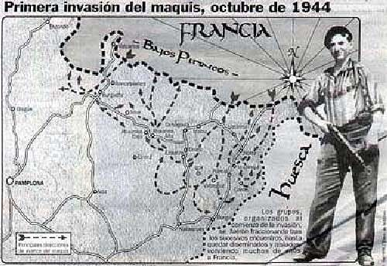
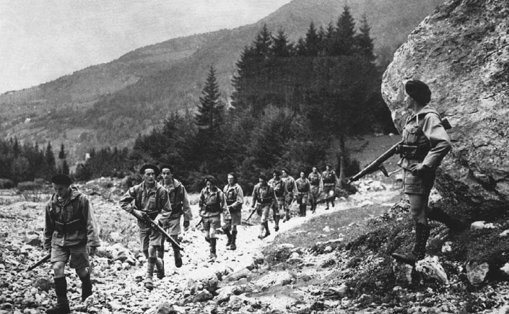
A principal acción que levou da Guerrilla foi a ocupación en 1944 do Val de Arán:
Ante a inminente derrota das potencias fascistas, o PCE do interior organiza unha invasión guerrilleira co fin de forzar a intervención dos Aliados en España para rematar co réxime de Franco.
Unha vez liberada París, miles de guerrilleiros, na súa maioría membros da Resistencia francesa, integráronse na Agrupación Guerrilleira e realizaron incursións nos Perineos cos obxectivo de provocar unha insurrección nacional e establecer unha zona controlada pola guerrilla onde instalar un goberno provisional

Slide 11
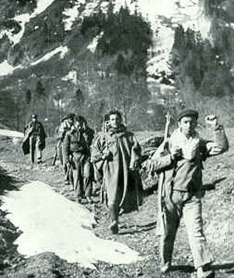
3000 guerrilleiros ocuparon o Val de Arán.
O exército franquista logrou repeler a invasión sen dificultade (800 detidos, 300 mortos).
A operación fracasou no seu obxectivo de recibir a axuda dos Aliados e o Comité Central do PCE na URSS enviou a Carrillo para ordenar a retirada dos guerrilleiros e para facerse cargo do PCE en España e no Sur de Francia.
As agrupacións Guerrilleiras, desde 1944 a 1952 baixo a dirección do PCE actuaron co convencemento de que a derrota dos fascismos suporía a caída de Franco. So chegaron a contar co apoio interior pois quedaron illadas a nivel internacional.

Slide 12
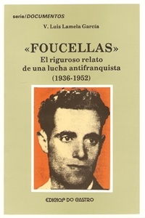
Como a principal necesidade das guerrillas vai ser a súa autofinanciación, a principal acción das guerrillas, aparte dos enfrontamento coa Garda Civil, vai ser a realización de golpes económicos, atracos ou secuestros. Ademais as guerrillas levarán adiante sabotaxes, asasinatos de confidentes…
Tamén realizarán accións de propaganda política (nalgunhas ocasións ocuparán pequenos pobos illados durante algunhas horas para facer propaganda, dar mitins...) .
En Galicia hai que destacar que a guerrilla, a partir de 1950 irá esmorecendo, sobresaíndo como nomes propios Foucellas e o último guerrilleiro abatido pola Garda Civil, O Piloto.

Slide 13
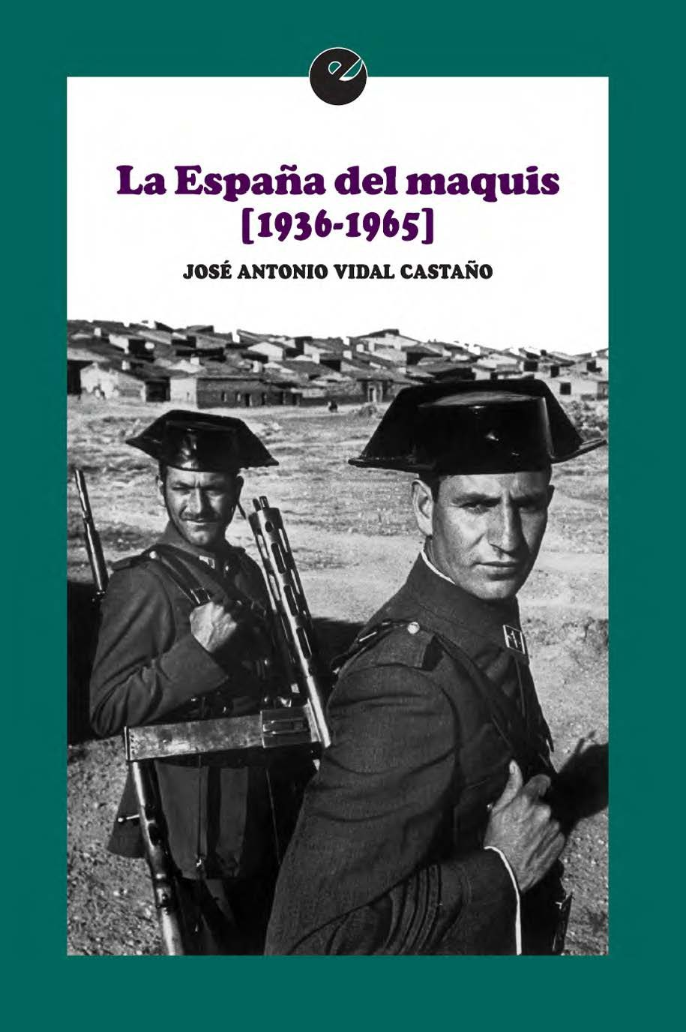
- O illamento e o abandono da causa republicana por parte das democracias occidentais ante a Guerra Fría.
A acción represiva do Franquismo: Aplicación de lei de fugas, medidas de contraguerrillas (partidas de gardas civís camufladas como guerrillas)
O cambio cara a unha nova estratexia por parte do PCE, o entrismo (infiltración de comunistas en institucións franquistas, principalmente na Organización Sindical.
Son factores que explican a decisión do PCE, en 1952, de abandonar a loita guerrilleira e iniciar a Política de Reconciliación Nacional:
-achegamento a outras forzas políticas
-reforzo da práctica do entrismo.

Slide 14
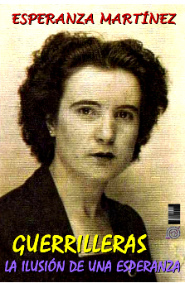
Valoración das Guerrillas:
O balance das Guerrillas vai ser bastante negativo, do redor de 8000 guerrilleiros, a metade resultaron mortos en enfrontamentos coa Garda Civil ou executados, do resto, a maior parte sufriron condenas no cárcere e so uns poucos conseguiron chegar a Francia.
Hai que destacar o labor fundamental da muller e dos enlaces para achegar información, víveres e dar agocho ós guerrilleiros nas zonas rurais. Enlaces e familiares serán vítimas da represión, uns 60.000 enlaces foron detidos por colaborar coa guerrilla.

Slide 15
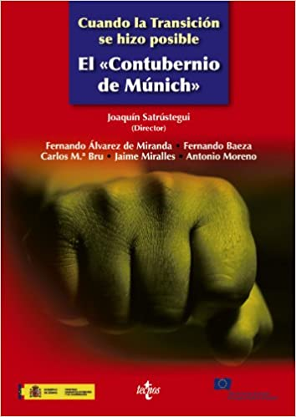
A OPOSICIÓN NOS ANOS 60
Oposición no exterior:
O Contubernio de Munic
A firma do Concordato coa Santa Sede e os Pactos con USA, 1953, iniciaron o recoñe cemento internacional da España Franquista
En 1962 o goberno de Franco puxo de manifesto o desexo dunha futura integración na Comunidade Económica Europea.
Esta petición propiciou o Congreso do Movemento Europeo, ao que asistiron 80 membros da oposición do interior e 38 do exilio: demócrata-cristiáns, socialistas, nacionalistas vascos e cataláns e socialdemócratas, coa exclusión dos comunistas.

Slide 16
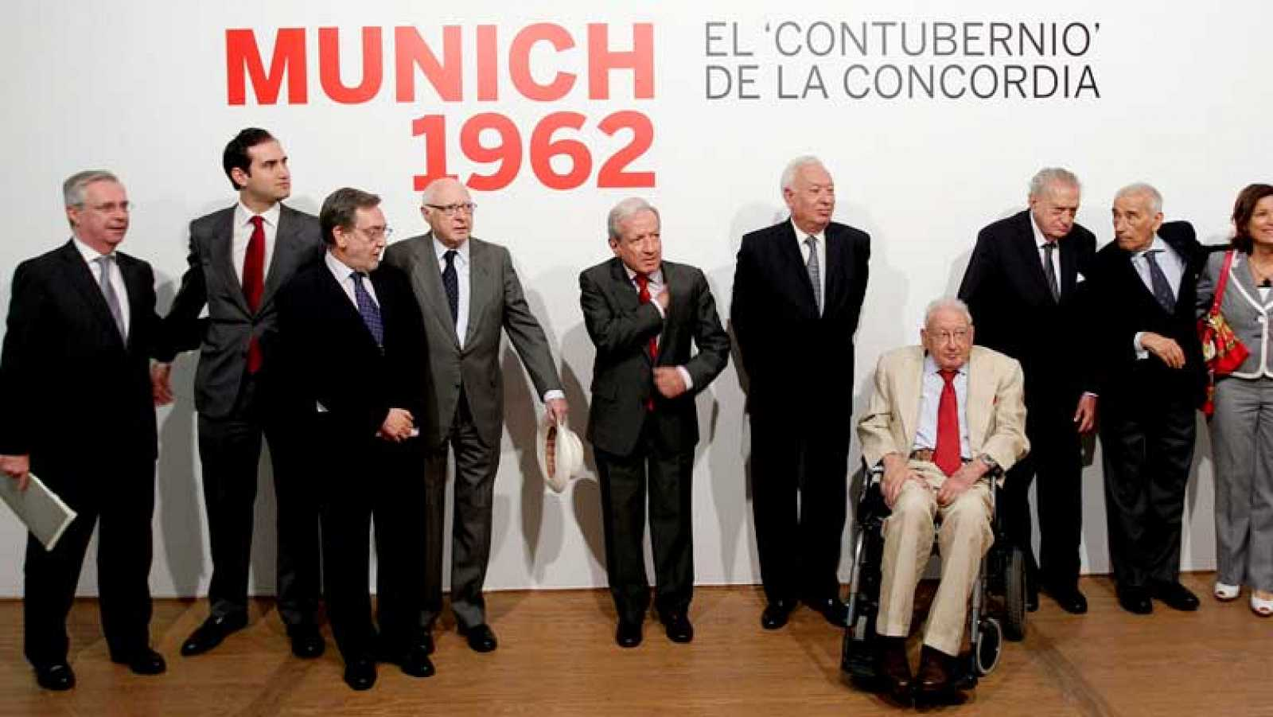
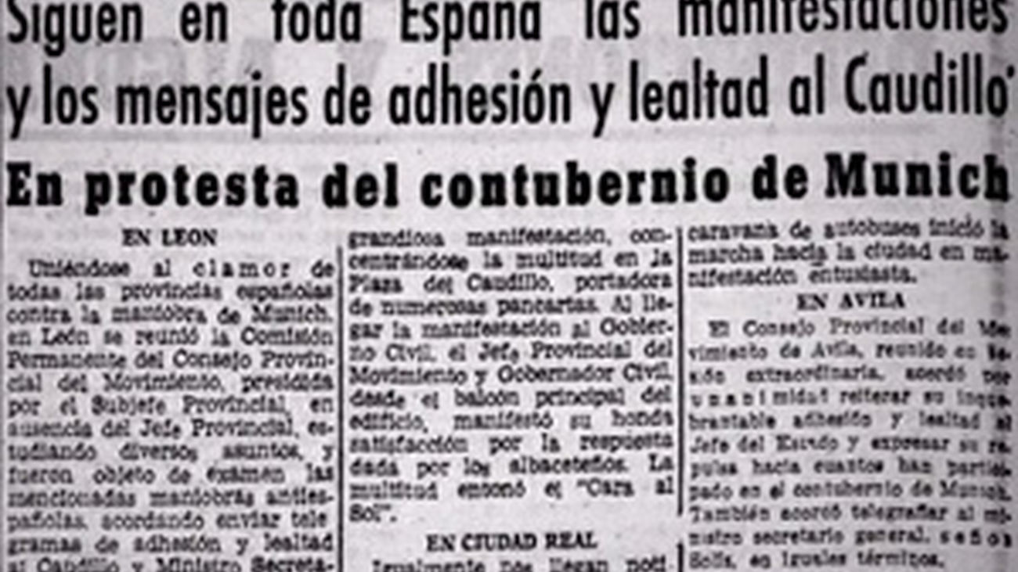
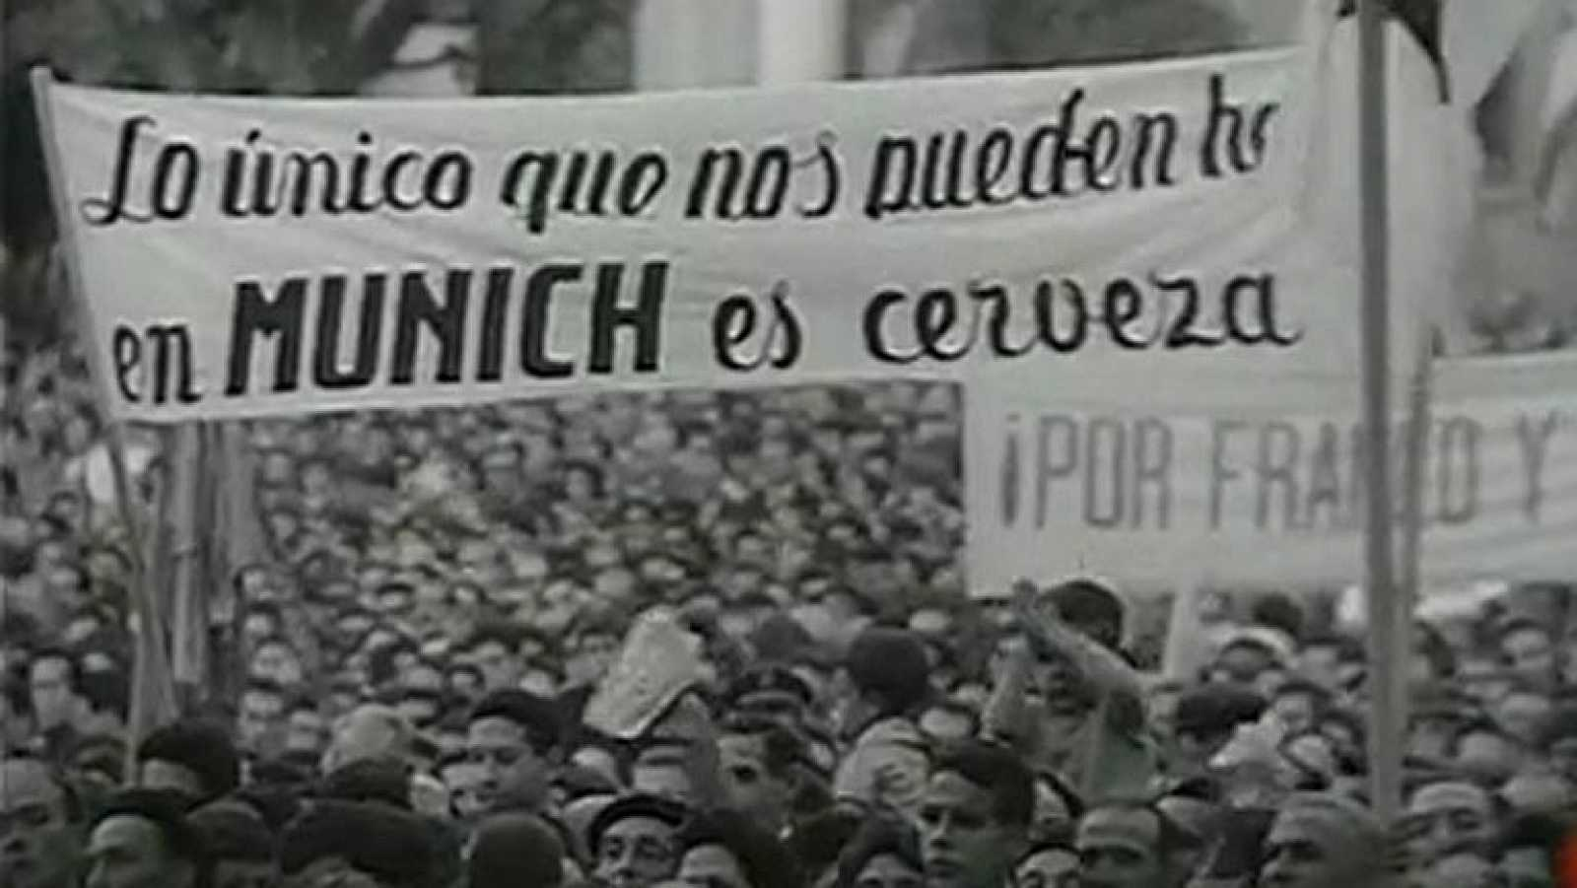
Acudiron a petición de Salvador de Madariaga, presidente da Internacional Liberal para dar resposta ó réxime sobre a súa petición.
Todos eles, partidarios da democracia para España, participaron na resolución aprobada por unanimidade que esixía, ós países que quixeran entrar a formar parte de organismos europeos, que deberían ter un sistema político democrático.
Ante a resolución do Congreso do Movemento europeo, a prensa do réxime calificou a reunión dos opositores como o contubernio de Munic e moitos dos asistentes foron confinados ou exiliados.
En resposta, organizáronse na España franquista manifestacións a favor do Réxime.

Slide 17
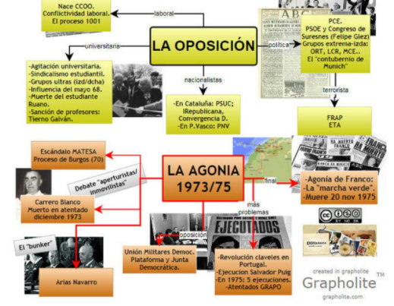
Oposición no interior:
Novas Forzas de Oposición
A Liberalización económica nos anos 60 viu acompañada pola incorporación de novas forzas de oposición, unha vez rematada a loita guerrilleira.
As principais forzas opositoras serán:
- As Universidades,
- O Movemento Obreiro,
- A Igrexa Católica ,
- Os Partidos Obreiros (PCE e PSOE)
- Organizacións terroristas, ETA.
No propio exército aparecerá un pequeño grupo opositor: a UMD

Slide 18
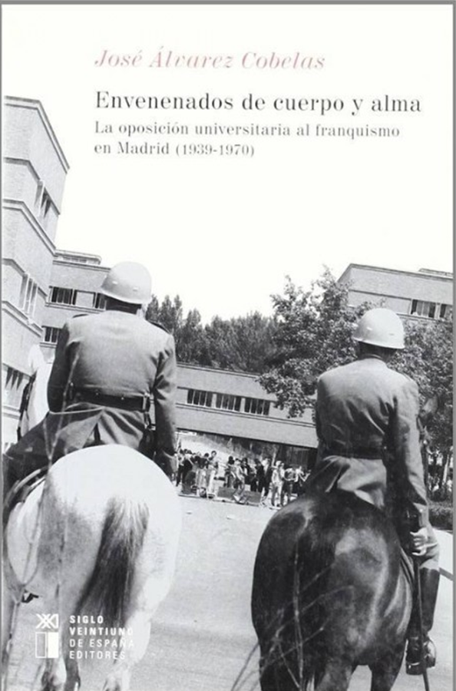
A Oposición Universitaria: Nos anos 50 Intelectuais e universitarios serán unha das principais forzas opositoras ó Franquismo.
Entre 1964 e 1976 máis do 70% dos procesados polos Tribunais de Orde Público eran obreiros e estudantes.
Hai que ter en conta que entre 1960-1970 o número de universitarios multiplicouse por 6 e as facultades de Ciencias Sociais foron importantes focos de oposición.
Accederon á universidade estudantes procedentes de clases medias e traballadoras e incrementouse moito o número de Profesores, os PNN (Profesores Non Numerarios) moi mal pagados e tamén de extracción social media ou baixa.

Slide 19
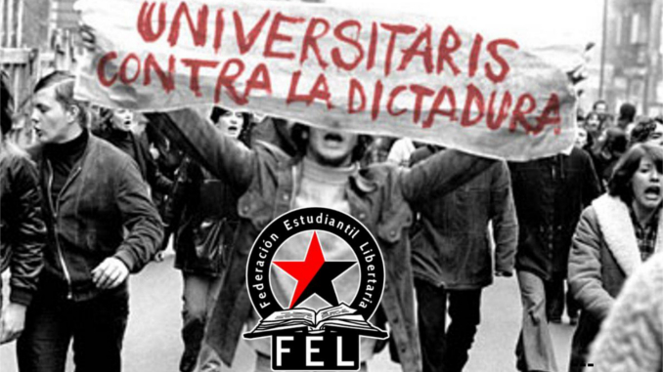
Ademais producirase a curiosa circunstancia que os universitarios, fillos do Réxime, vanse converter nunha grande proporción en opositores ó franquismo(nacía pois unha oposición interior que non so non tiña nada que ver coa guerra, senón que, en parte procedía do interior do propio sistema).
O principal obxectivo foi a creación dun Sindicato Democrático, oposto ó sindicato universitario falanxista SEU.

Slide 20
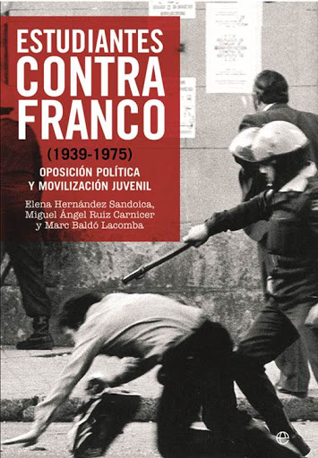
O Sindicato democrático de Estudantes defendía o rexeitamento do réxime e da moral católica, nel participaron opositores do PCE, do Frente de Liberación Popular, Felipes, e outros grupos de esquerda.
En 1956: primeiras manifestacións de protesta nas Universidades, sendo ministro de Educación Ruíz Jímenez que intentara tímidas reformas aperturistas.
As protestas foron asumidas polo goberno como un problema de orde pública e actuou duramente: formou expedientes, detencións, suspensións de clases, pechamento de Universidades profesores apartados das súas cátedras (expulsión de Tierno Galván, Aranguren e García Calvo).

Slide 21
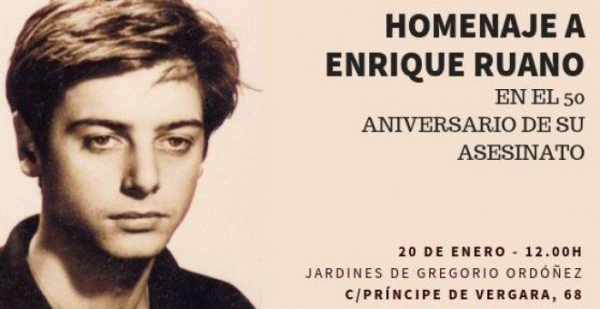
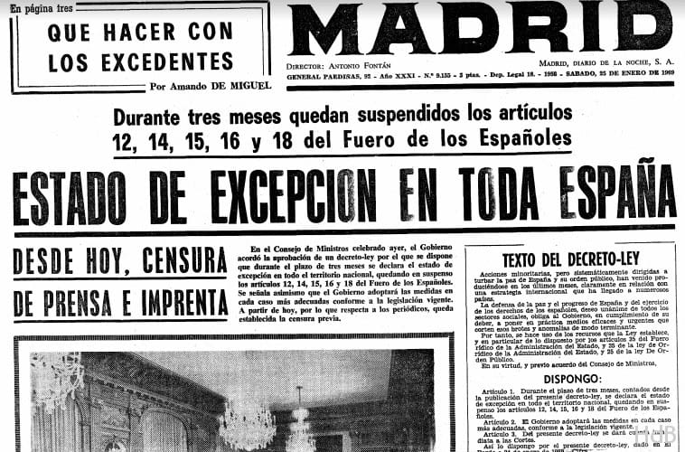
En 1968, o maio francés tivo o seu eco nas Universidades españolas. En Madrid, en maio de 1969, unha actuación do cantante Raimon rematou nunha manifestación en contra do Réxime. En Barcelona defenestraron un busto de Franco. O goberno incrementou a represión que tivo o seu cumio na morte do militante do FLP, Enrique Ruano en 1969 que provocou a implantación do estado de excepción.
Nos anos 70 as Universidades convertéronse en “zonas de liberdade”, espazos de aberta oposición á Ditadura o que motivou a presencia policial permanente en recintos universitarios (“os sociais” ) e continuos peches de facultades. A oposición universitaria tamén se trasladou ós Centros de Bacharelato pola acción principal dos PNN.

Slide 22
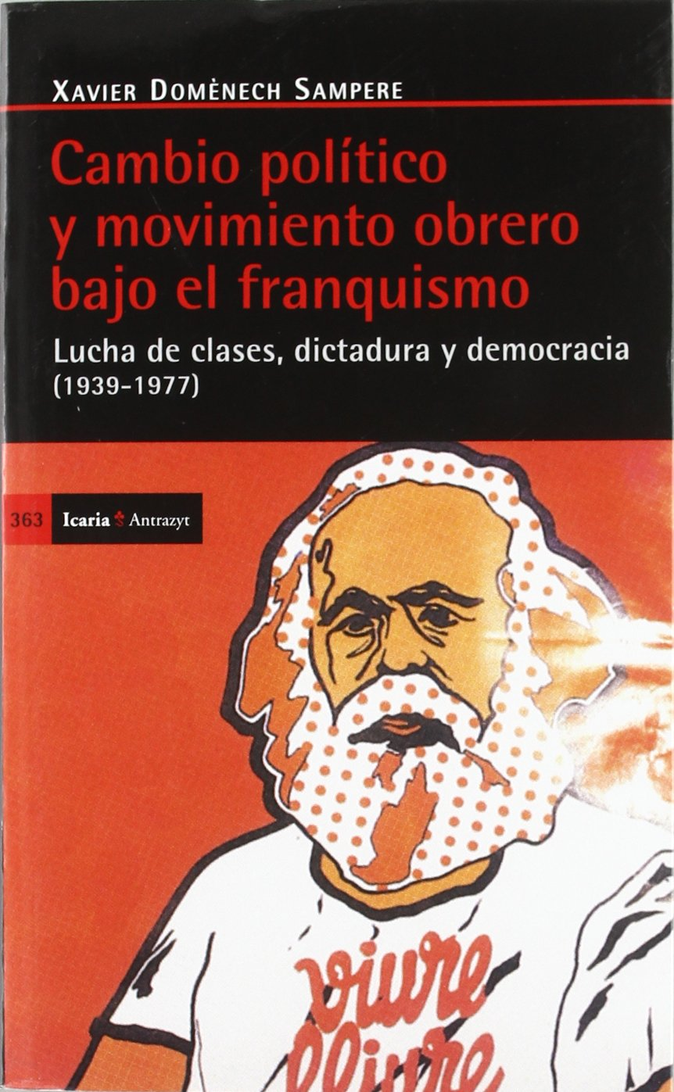
O Movemento Obreiro:
O movemento obreiro anterior á Guerra estaba practicamente desaparecido. As primeiras manifestacións obreiras de importancia daranse ó redor de 1951 (por ex. polo prezo do tranvía en Barcelona) debido ó descontento da poboación ante a realidade cotiá das cartillas de racionamento, a carestía da vida e o estraperlo.
Non se trata de movementos de reivindicacións políticas, nin de accións dirixidas por un partido político ou sindicato. Os protagonistas son novos e heteroxéneos, pois nas accións participan católicos da HOAC, algúns falanxistas, socialistas, comunistas...

Slide 23
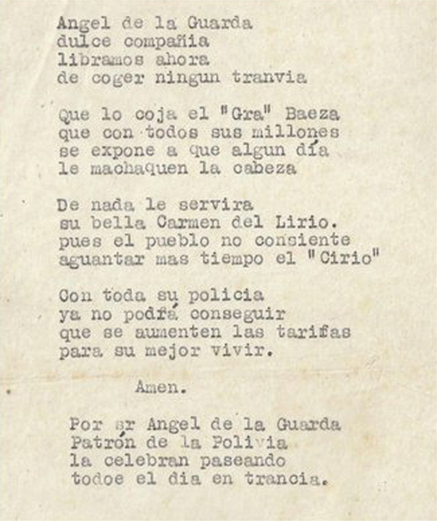
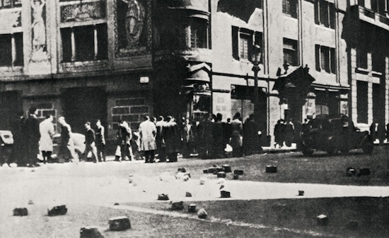
Este movemento obreiro é de novo tipo:
- Aparece na nova xeografía industrial:
os cintos industriais de Cataluña, Madrid, País Vasco e a conca mineira de Asturias.
- Novos protagonistas: novos obreiros, sen tradición, nin cultura obreira e escasas vinculacións coa Guerra Civil.
- Os obxectivos das mobilizacións son reivindicacións concretas e elementais: salarios, condicións traballo, redución xornada
- Novas formas de resposta: Ademais de Folgas:
Boicots
Formación de comisións de obreiros nas empresas para realizar as reclamacións salariais e laborais.

Slide 24
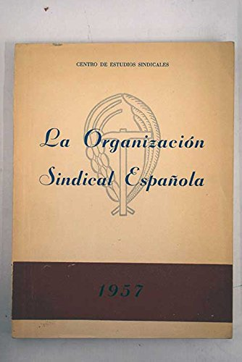
Imponse unha nova estratexia: compatibilizar a realización de folgas e a formación de comisións de traballadores para negociar aspectos concretos nas empresas, co
aproveitamento dos canles legais da OSE:
A presentación por parte dos opositores ás eleccións dos enlaces sindicais e o xurados de empresa da OSE.
Unha vez acadados os cargos, estes empezarán a ser utilizados polos traballadores como un instrumento reivindicativo e de loita laboral.

Slide 25

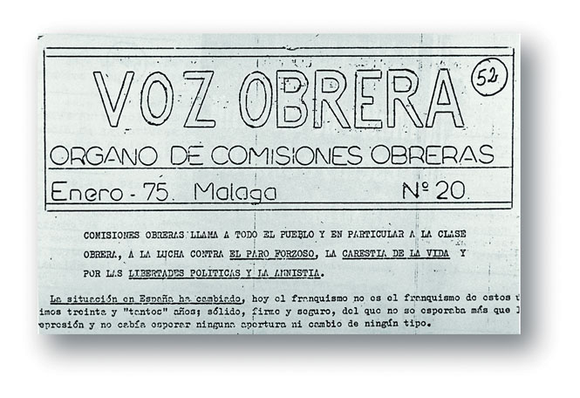
Entre 1962 e 1964 as comisión constituiranse nunha organización, Comisións Obreiras, movemento de oposición sindical de masas (xermolo do futuro sindicato Comisións Obreiras).
Máis que un sindicato, Comisións Obreiras era un movemento socio-político que, resistíndose ó sindicalismo vertical e defendendo os intereses dos traballadores, busca o logro das liberdades democráticas.
Os seus líderes Marcelino Camacho ou Xulián Ariza defendían, co obxecto de coordinar o activismo obreiro, o feito de presentarse á elección de enlaces e xurados dentro da OSE, como medio de chegar máis facilmente ós traballadores.

Slide 26
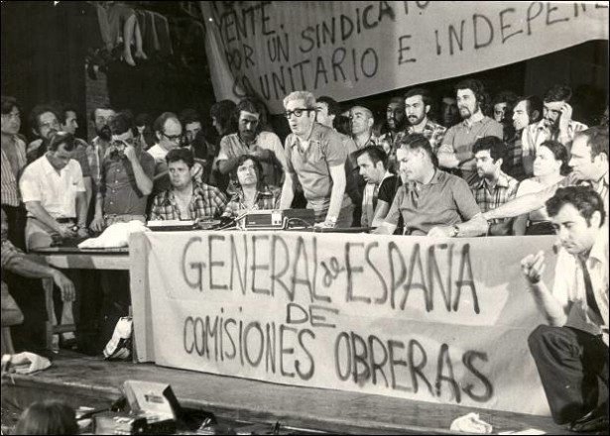
As Comisións acadaron nas eleccións sindicais de 1966 a maioría dos cargos do Sindicato vertical franquista, espertou o recelo e o medo entre as autoridades franquistas, que ilegalizaron Comisións Obreiras en 1967 (considerada polo Réxime unha filial do Partido Comunista de España).
Desde finais da década dos 50 o PCE, CNT e socialistas, non a UXT, empezaron a ver con bos ollos o entrismo na OSE.
A continua represión estimulaba a afiliación e a votación nas eleccións sindicais a organizacións opostas a OSE, como Comisións Obreiras e a outros grupos ilegais como Unión Sindical Obreira (USO)...

Slide 27
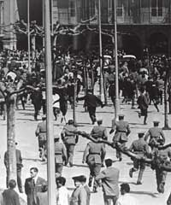
A partir dos anos 60 as accións de protesta pasan a ser algo cotián. As folgas reivindican melloras salariais, redución de xornada e solidariedade con compañeiros/as detidas ou sancionadas. Esténdese por España, sobre todo, Asturias, País Vasco e Cataluña.
A resposta dos gobernos franquistas foi sempre represiva pois aínda que as reivindicacións non foran políticas, as folgas si eran consideradas como tal pois non respondían ás relacións laborais defendidas polo Réxime e por constituír unha alteración do Orde Público e un ataque directo ó Réxime. Xa en 1959 aprobáronse varias leis como a Lei de Procedementos sumarísimos en Consellos de Guerra ou a Lei de Orde Público.

Slide 28
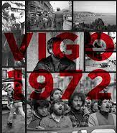
O Réxime non estaba disposto a aceptar ningunha alteración do Orde Público nin a ameaza de reivindicacións ou apertura políticas e empregou todo tipo de medidas represivas: despidos, multas, creación dos Tribunais do Orde Público, así como a actuación das forzas represivas da Policía Nacional (en 1970 un obreiro morto en Granada, 1971, 1 morto en SEAT, 1972, 2 obreiros mortos en O Ferrol).
A represión motivou un novo tipo de folgas, as folgas de solidariedade coas vítimas (Vigo 1972, en solidariedade co Ferrol. Durante 20 días mantivo a mobilización social (cargas policiais, cortes de tráfico...). Estas folgas teñen xa un marcado carácter político e contribuíron ó desprestixio do Réxime franquista.

Slide 29
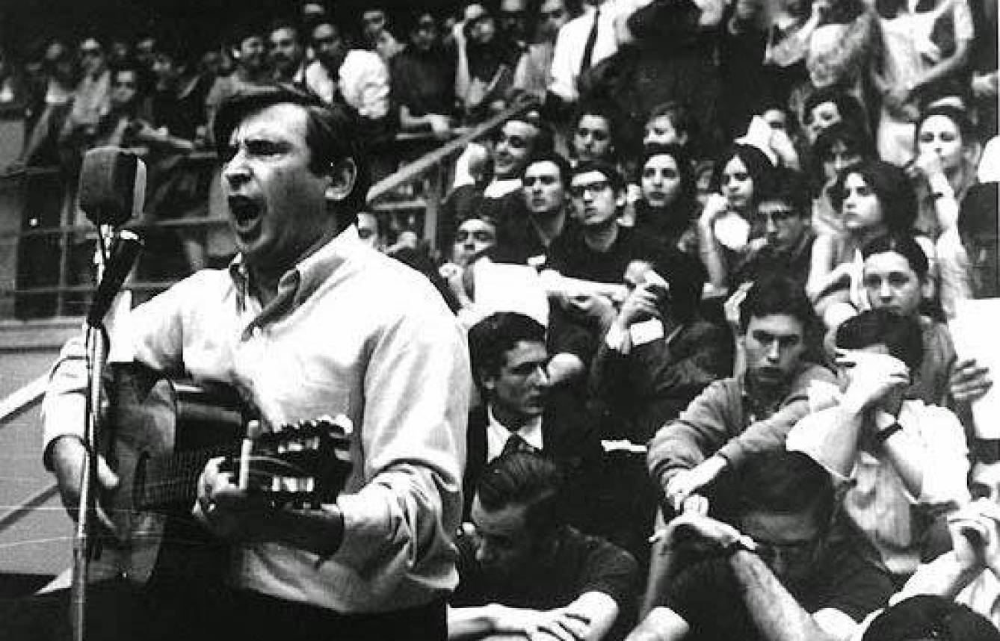
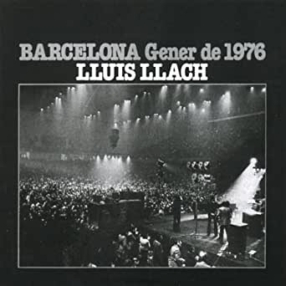
Entre 1971 e 1975 multiplícanse por 5 o número de folgas e increméntanse notablemente o número de folguistas e de horas perdidas (chegarán a 14 millóns).
Ademais das folgas vanse desenvolver novas formas de loita como a ocupación de centros de traballo, concentracións, peches en Igrexas, Universidades, locais da OSE e marchas de protesta. Xeneralízanse ademais actos de solidariedade cos afectados como cartas de apoio a reivindicacións obreiras, folgas de fame, e tamén concertos, festas alternativas...ás que se unían reivindicacións a favor das liberdades.

Slide 30
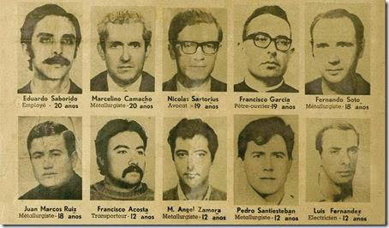
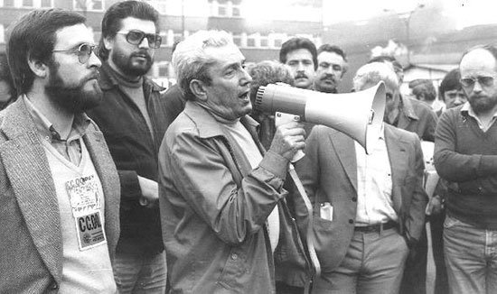
Significativa vai ser tamén a represión directa sobre os dirixentes e militantes de CC.OO. Entre 1971 e 1972 a Organización Sindical Española cesou a 17.643 enlaces sindicais por “actuacións subversivas”.
En 1972 foi detida a práctica totalidade da dirección de CCOO, liderada por Marcelino Camacho.
Foron xulgados polo Tribunal de Orde Público (TOP) no Proceso 1001, que se manifestará como un auténtico xuízo político contra as liberdades sindicais. Ó coincidir co atentado de Carrero Blanco, os implicados foron condenados a longas penas de prisión.

Slide 31
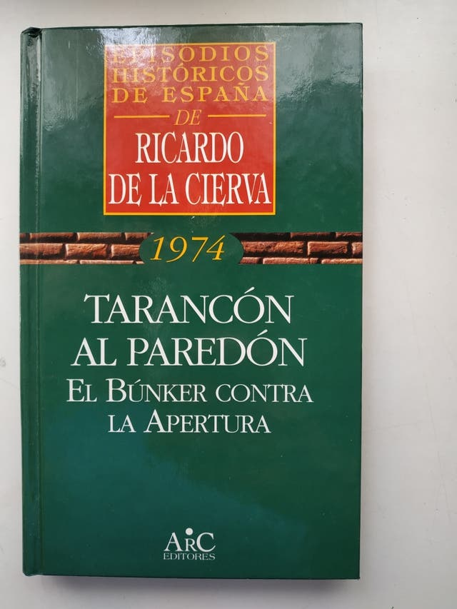
A OPOSICIÓN DA IGREXA CATÓLICA
A Igrexa Católica, experimenta unha importante transformación tralo Concilio Vaticano II, inspirado no Papa Xoán XXIII. O Cardeal da diocese de Madrid, Tarancón, estará á fronte deste cambio.
En 1971 a Asemblea conxunta de bispos e sacerdotes declárase favorable á independencia entre a Igrexa e o Estado, desautoriza o Concordato de 1953 e establece o afastamento do franquismo (ademais pedíase perdón pola actuación da Igrexa católica durante a Guerra Civil). Franco considera esta posición unha puñalada polas costas (foi habitual entre os ultras o berro “Tarancón ó paredón”).

Slide 32


Ademais xurdiron en toda España movementos católicos entre a xuventude e no mundo obreiro como a Xuventude Obreira Católica (JOC) e a Irmandade Obreira de Acción Católica (HOAC).
En 1973 Carrero pedirá a Tarancón a continuidade de apoio da Igrexa ó Réxime.
As queixas do goberno proviñan do feito de que a oposición democrática aproveitábase de moitos locais da Igrexa (parroquias, conventos, seminarios...) para celebrar reunións, peches de solidariedade coas folgas dos traballadores.

Slide 33
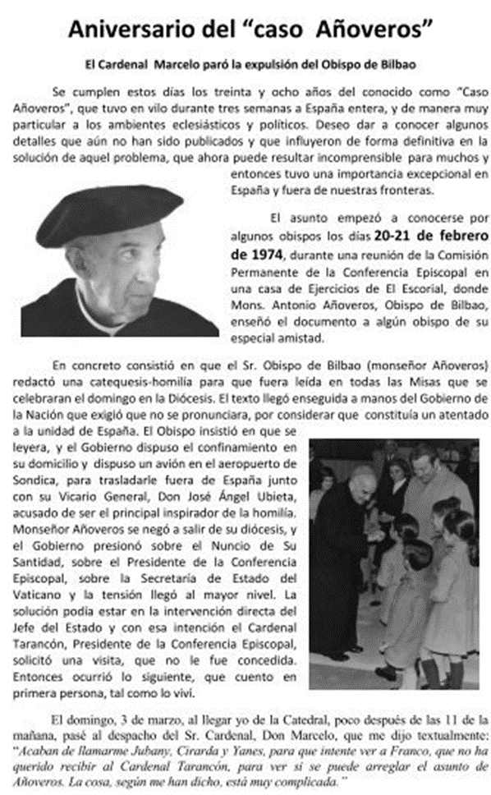
A Conferencia Episcopal responde cunha declaración,
“Igrexa e Comunidade política”
(59 bispos a favor, 20 en contra), no que se defenden como valores da Igrexa (inspirados no Concilio Vaticano),
a separación da Igrexa e do Estado,
o respecto ós dereitos humanos e
a lexitimidade do pluralismo democrático.
O goberno reaccionará co enxuizamento de párrocos acusados de colaborar con organizacións ilegais (curas obreiros ou roxos).

Slide 34
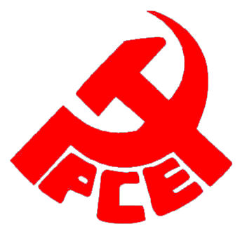
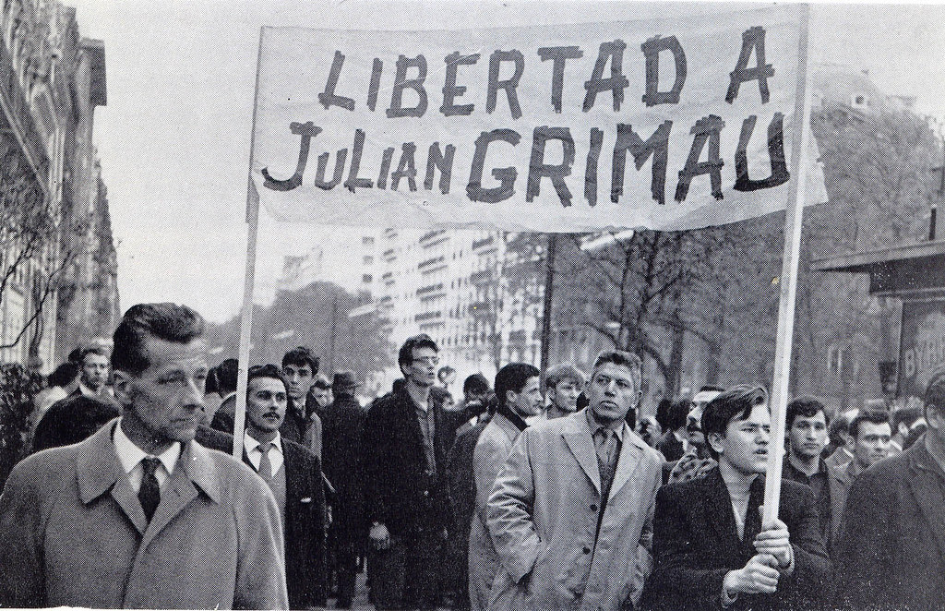
A OPOSICIÓN DOS PARTIDOS POLÍTICOS: PCE, PSOE.
O Partido Comunista, dirixido desde o exterior por Santiago Carrillo, foi o Partido Político que liderou a oposición durante o franquismo. Foi o grupo máis perseguido e reprimido (anticomunismo do franquismo e relevancia da Guerra Fría), con numerosas detencións e a execución de membros importantes do Partido, como en 1963 a de Julián Grimau, membro do Comité Central.

Slide 35
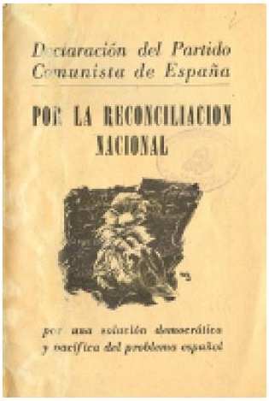
Tras abandonar a política de enfrontamento armado coas guerrillas, o PCE avogará pola Reconciliación Nacional e asumirá obxectivos máis graduais. Impulsará o incremento de reivindicacións sociais na rúa para erosionar a Ditadura, tratará de propiciar a unidade antifranquista máis ampla posible na aspiración de acadar a desaparición da ditadura e a implantación dun réxime democrático en España.

Slide 36
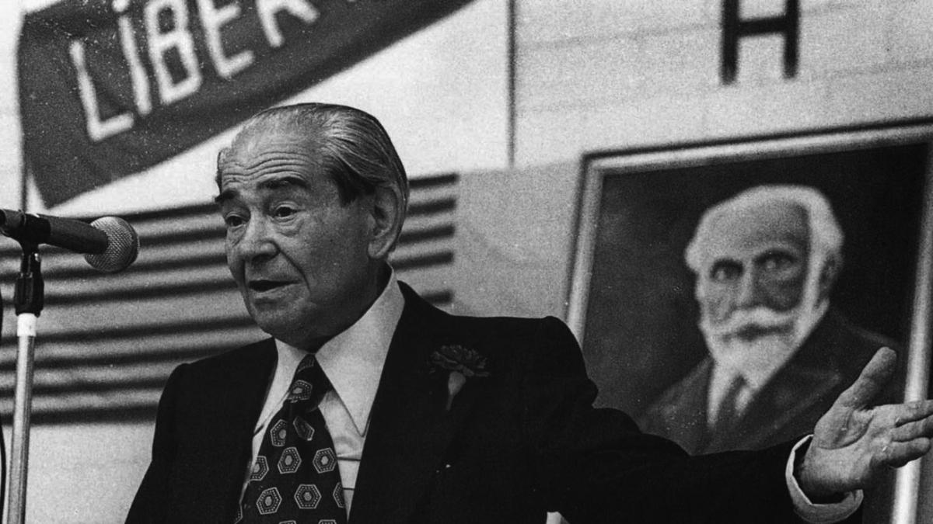
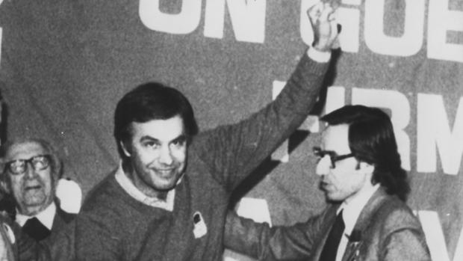
O PSOE, trala morte en 1962 de Indalecio Prieto, vai asistir a unha época de disensións entre a dirección do Partido no exterior, liderado por Llopis, que pretendía seguir coa liña do partido, e os socialistas do interior, que desde a Agrupación Socialista universitaria, van defender a colaboración con monárquicos e comunistas.
Ademais a UXT irá esmorecendo ó non aceptar a participación nos cargos sindicais do franquismo.
No Congreso de Suresnes de 1974 resolveuse a crise entre o PSOE do exilio e do interior coa elección de Felipe González como Secretario Xeral.

Slide 37
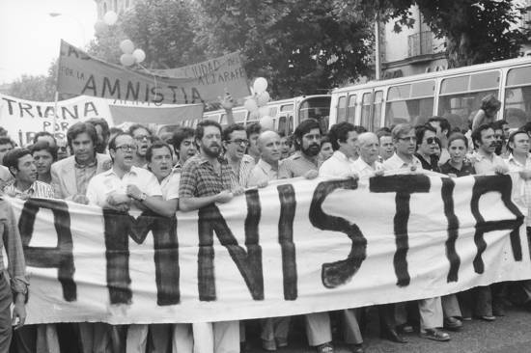
Nos últimos anos do Franquismo,1973-1975, os grupos de esquerda coincidían en posicións de rotura co Réxime franquista. Para eles, o réxime franquista non era reformable e non podía evolucionar cara a unha democracia. Había que provocar a súa descomposición, acentuar as súas divisións internas e forzar a súa caída, mediante a mobilización popular.
O franquismo caería trala convocatoria dunha folga xeral política, formaríase un goberno provisional de ampla coalición que aprobase: Amnistía de presos, liberdades, retorno exiliados, convocatoria eleccións constituíntes que decidirían a forma definitiva do novo réxime democrático.

Slide 38

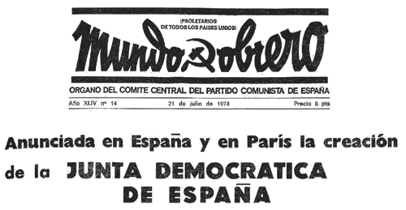
A partir da enfermidade de Franco en 1974, as forzas de posición tomarán a iniciativa de crear órganos unitarios de alternativa ó Réxime, en 1974 a Junta Democrática, a iniciativa do PCE (que provoca o recelo do PSOE que non se integra), e en 1975, a Plataforma de Convergencia Democrática, a iniciativa do PSOE.
Ambas reúnen a grupos opositores de distintos signos (Junta: comunistas, PSP, carlistas de Carlos Hugo, algúns monárquicos, algún grupo de estrema esquerda como o PTE. A Plataforma: socialistas, demócrata cristiáns, nacionalistas vascos e cataláns, socialdemócratas, e algúns grupos de estrema esquerda, MCE, ORT).

Slide 39
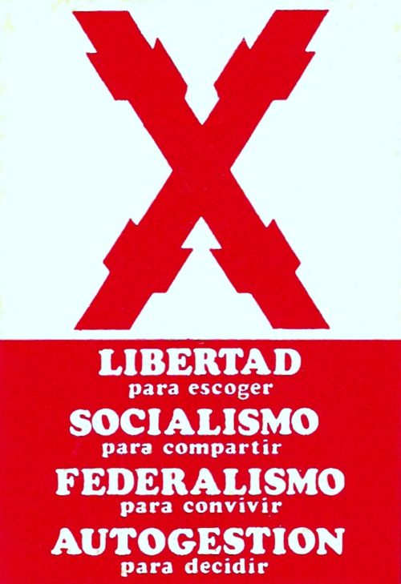
A Junta Democrática defenderá 12 puntos esenciais: Formación dun goberno provisional, Amnistía presos políticos, legalidade de partidos políticos (sen exclusións), liberdade sindical e recuperación do patrimonio sindical, recoñecemento dos dereitos de folga, reunión, manifestación e das liberdades (prensa, opinión...), independencia do Poder Xudicial, neutralidade política das Forzas Armadas, recoñecemento da personalidade política de Cataluña, Euskadi e Galicia, separación da Igrexa e do Estado, celebración de consulta popular para elixir a forma definitiva do Estado e a integración de España na Comunidade Europea.

Slide 40
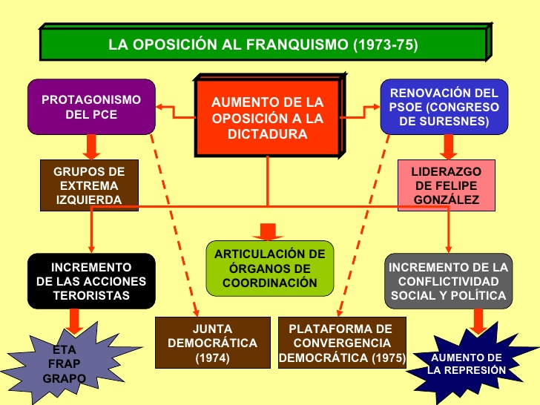
A Plataforma coincidía en case todos os puntos, só que ía máis alá en canto defende a creación dun Estado Federal e recoñece o dereito de Autodeterminación das nacionalidades.
Posto que as diferencias entre elas son mínimas, ambas acabarán uníndose en 1976, formando
Coordinación Democrática (comunmente coñecida como a “Platajunta”).

Slide 41
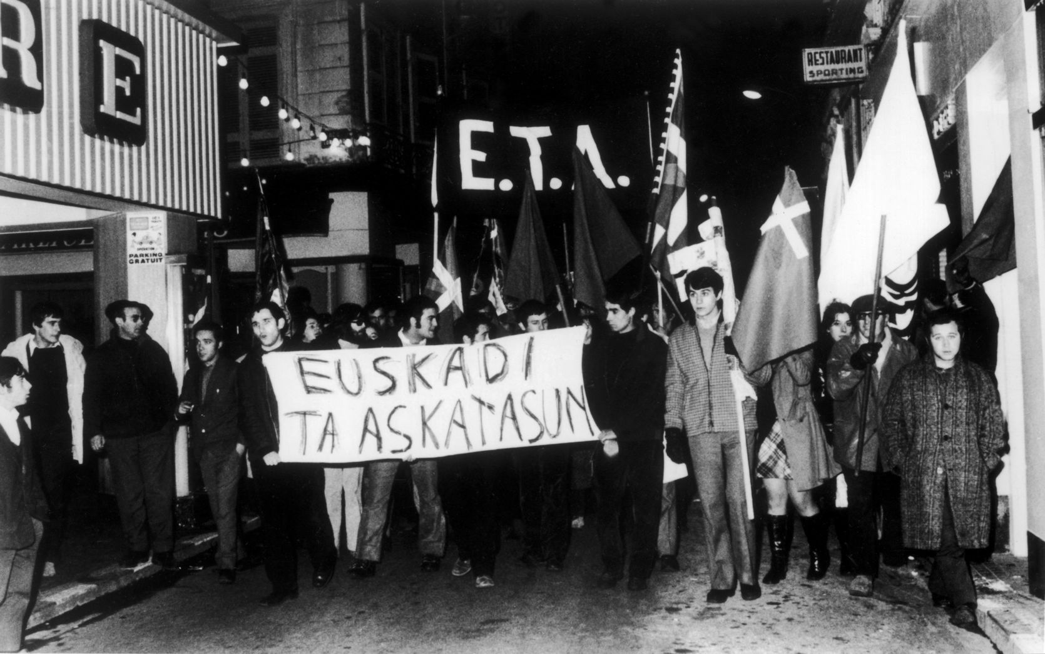
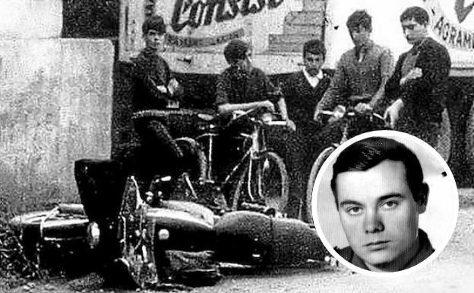
ORGANIZACIÓNS TERRORISTAS. ETA
A oposición armada contra o franquismo (ETA, FRAP, GRAPO) vai contar cun protagonista principal na organización terrorista vasca ETA (Euskadi Ta Askatasuna: País Vasco e Liberdade).
ETA nace como unha escisión do PNV (das Xuventudes do PNV e do grupo estudantil EKIN) e comete o seu primeiro asasinato en 1968 , o do garda José Pardines (no mesmo ano o Xefe da Brigada social de Guipúscoa, Melitón Manzanas). Entre 1968 e 1975: 44 asasinatos. 20 civís e 24 membros das FOP.

Slide 42

A resposta do Franquismo foi o restablecemento da Lei de represión de bandidaxe e terrorismo, polo que pasaban a xurisdición militar todos os delitos de carácter socio-político e establecía habitualmente o estado de excepción.
A súa existencia vai condicionar o incremento notable da represión no País Vasco, onde se multiplicarán as detencións e as torturas. En 1970 o xuízo contra 16 militantes de ETA, o Consello de Guerra de Burgos, vai acadar unha importante repercusión internacional e converterase nun fito para o nacionalismo vasco.

Slide 43

O Consello de Guerra de Burgos acadou un grande seguimento dentro e fóra de España e servirá para por en cuestión a lexitimidade do Réxime para xulgar a “patriotas vascos”, defensores da súa cultura e identidade.
O Tribunal militar pronunciou 6 penas de morte, que tralas protestas e petición de clemencia internacional, foron conmutadas. O Proceso de Burgos reforzará a actividade de ETA e axudará a espallar os seus postulados por Euskadi.
O seu prestixio increméntase co atentado a Carrero Blanco en decembro de 1973 ,golpe moi duro contra Franco pois perdía o seu home de confianza, elixido por el como continuador do réxime franquista.

Slide 44

Valoración da Oposición ó Franquismo:
Se ben é certo que a oposición non foi quen de rematar co franquismo, colaborou notablemente no incremento das aspiracións da maior parte da sociedade española para a implantación dunha sociedade democrática que superara totalmente á Ditadura despois de finar Franco.
Estas aspiracións vense claramente na consolidación da oposición e tamén a suma de sectores, noutrora apoios sensibles do réxime, como a Igrexa e o propio exército (UMD), que ven acompañado dun importante movemento veciñal.

Slide 45

Pero o máis significativo vai ser o nacemento da oposición dentro das forzas políticas do réxime. Entre os primeiros en sumarse á oposición ó franquismo destaca Dioniso Ridruejo, falanxista destacado e voluntario na División Azul, que se apartará do franquismo e que apostará pola chegada da democracia a España coa creación de Acción Democrática.
Nas postrimerías do franquismo apareceu o grupo Tácito que, tras asumir que a continuidade do franquismo despois da morte de Franco é imposible, apostarán por unha vía, a vía reformista, para a implantación da democracia en España.

